Slide 1
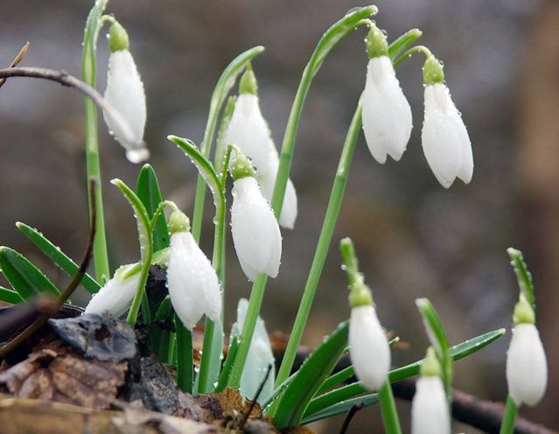
ПЕРВОЦВЕТЫ

Slide 2
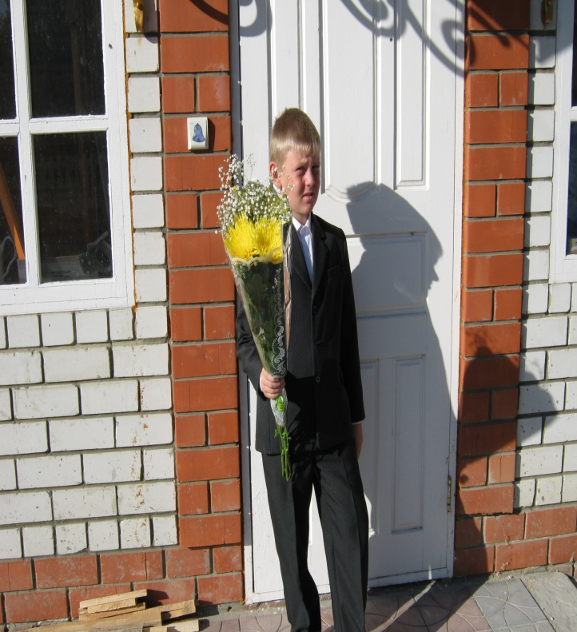
ИСАКОВ КИРИЛЛ
УЧЕНИК
4 КЛАССА
МБОУ СОШ
с. ЦАРЕВЩИНА

Slide 3
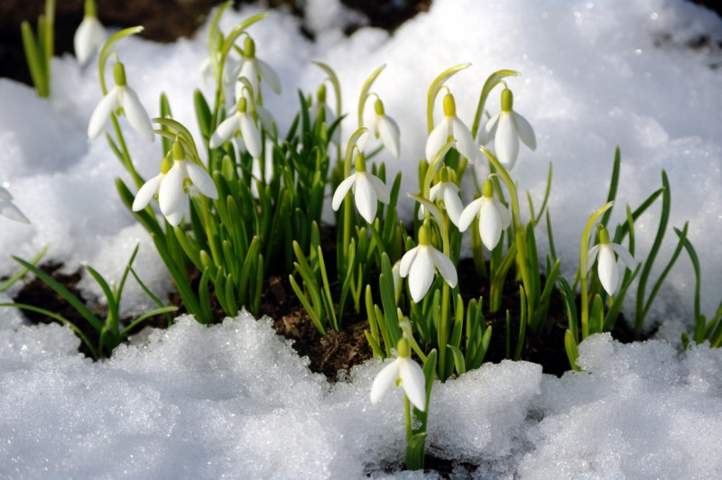
ПОДСНЕЖНИКИ
Подснежники появляются на первых проталинах, не дожидаясь, когда снег растает полностью.
Научное название подснежника произошло от греческих слов “gala” – молоко и “anthos” – цветок, т.е. цветок молочно-белого цвета. В русском языке свое название – пробившийся из-под снега.

Slide 4
История моего села
Царевщина, имение графов Нессельроде, - дворянская усадьба конца XVIII - начала XX века. Это уникальный памятник, украшение блистательного периода отечественной истории.
К господскому дому прилегает чудесный обширный парк с садом, когда-то лежавшим по обоим берегам Алая и состоявшим как из местных пород растений, так и из 11 видов интродудентов: клена яснолистного, жимолости татарской, бузины кистистой, дерна белого, сирени обыкновенной, тополя бальзамического, лиственницы сибирской, сосны обыкновенной, ясеня обыкновенного, акации желтой. Во фруктовом саду из плодовых деревьев - груш, вишен - выделялись редкие и удивительные по красоте и вкусовым качествам сорта яблонь под названием "царский шип".
В настоящее время Графский сад поражает своей красотой и необычностью. В нем сплелись история и современность. Каждой весной Графский сад радует нас первоцветами, особенно красивы ПОДСНЕЖНИКИ.

Slide 5
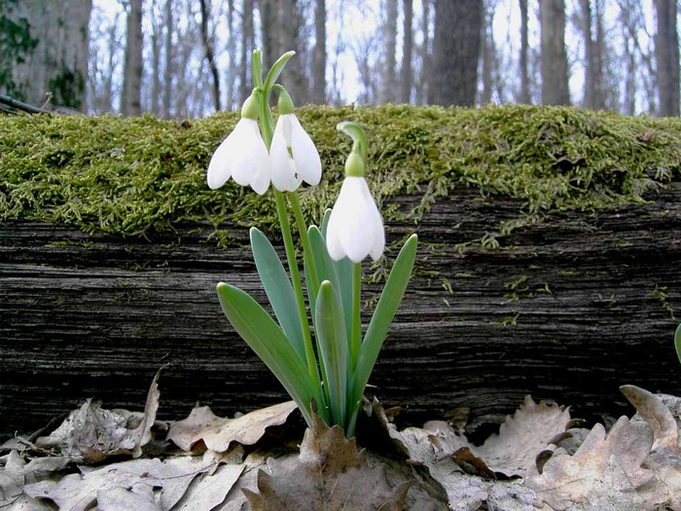
«ПОДСНЕЖНИК»
Уставшие метели
Уснули под кустом,
Сугробы похудели,
Проталинки кругом.
Резвятся шумно птицы,
Ручей заговорил,
И синие ресницы
Подснежник приоткрыл.
Александр Берестов

Slide 6
РАЗНОВИДНОСТИ ПОДСНЕЖНИКОВ
В природе существует 12-18 видов подснежников, которые растут на лугах, лесных опушках, влажных каменистых склонах в широколиственных лесах Средней и Южной Европы, Крыма, Кавказа, Малой Азии.

Slide 7
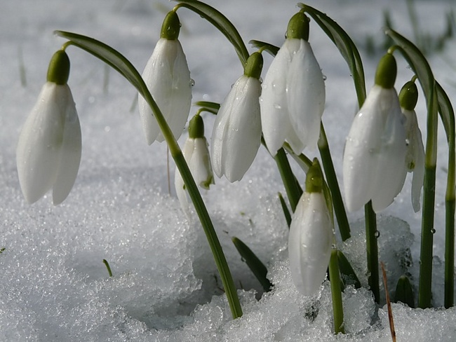
Чаще всего встречается
подснежник белоснежный
(Galanthus nivalis)

Slide 8
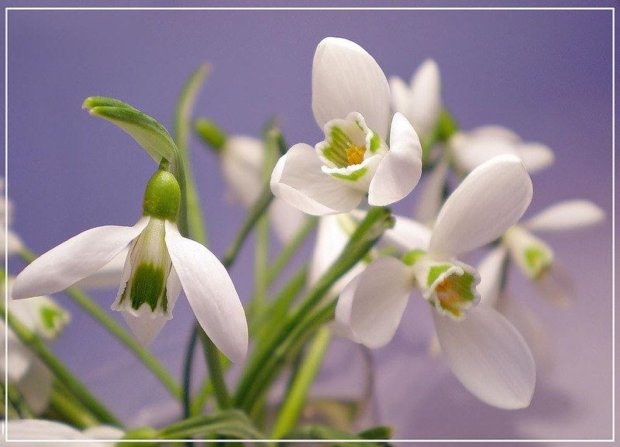
Второй, наиболее известный в цветоводстве вид — это подснежник Эльвеза (Galanthus elwesii)
родом из Турции и Юго-Восточной Европы. Растения этого вида гораздо крупнее, чем подснежник белоснежный. Некоторые сорта подснежника Эльвеза могут достигать полуметра.

Slide 9
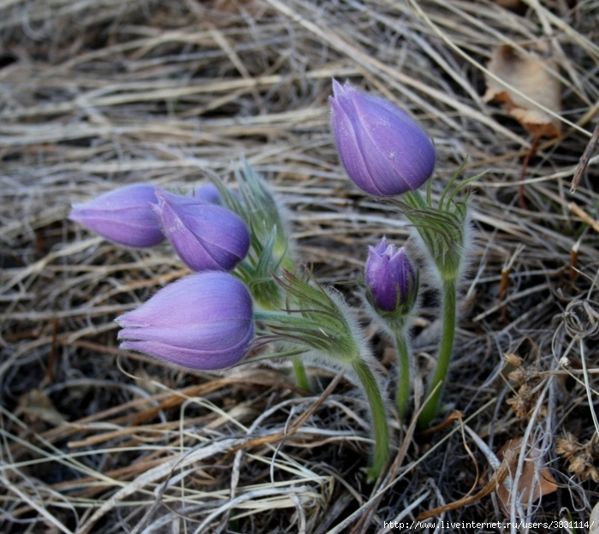
Голубые
подснежники-ургуйки

Slide 10
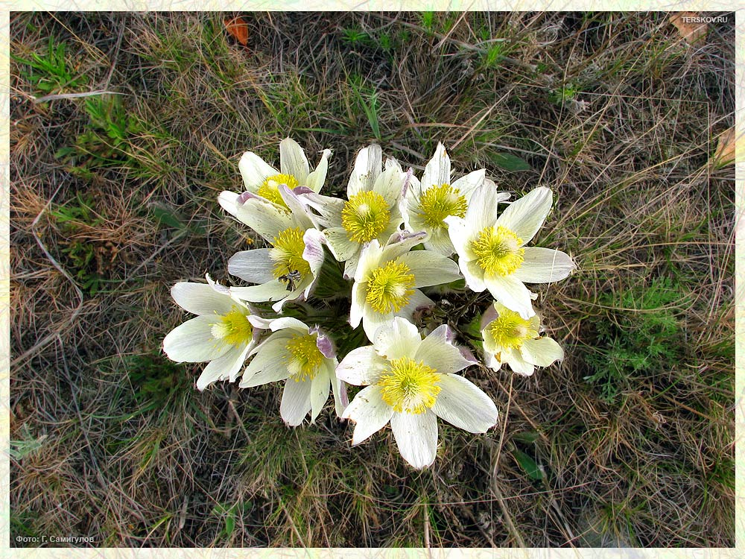
Подснежники -
посланцы весны !
Весело улыбнулось
маленькое солнышко

Slide 11
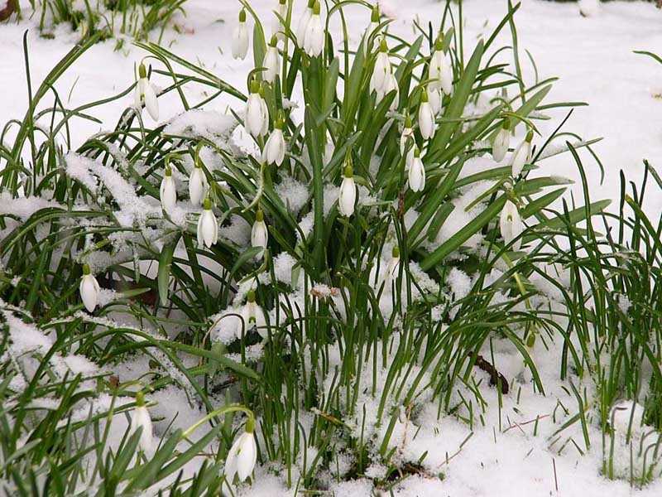
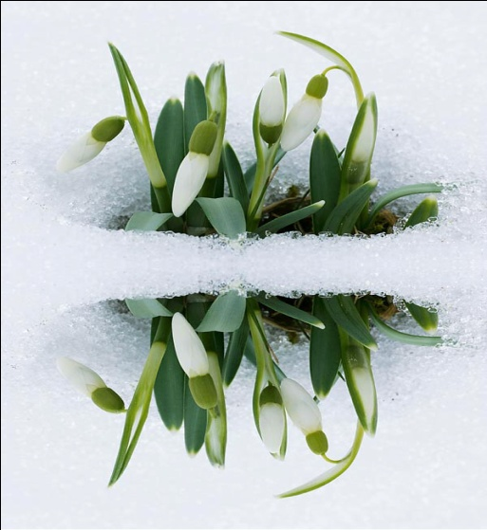
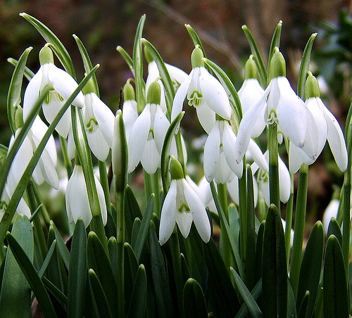
Подснежники,
снежные серьги весны!!!

Slide 12
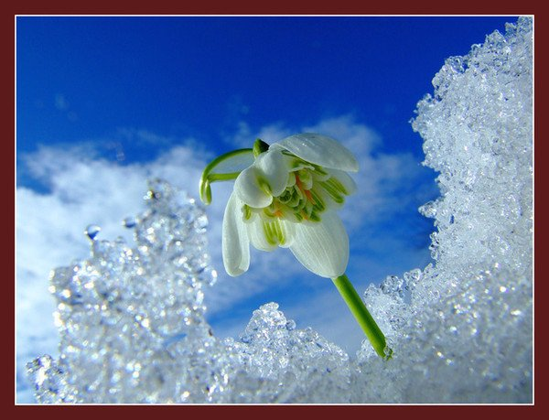
На поляне вырос подснежник, На поляне подснежник расцвел, Но зима на подснежник злится И мороз на подснежник зол. А подснежник не замечает, Над поляной головкой качает. Так весну наш подснежник Встречает.
М. Петровская

Slide 13
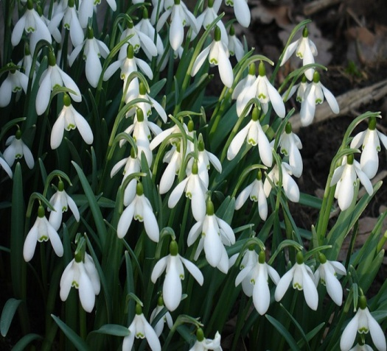
Загадки
про весенний цветок
Шорохом неслышным лепестков Жемчуг белоснежный распустился, Свежим нежным крохотным цветком Из-под снега к солнцу устремился.
Из-под снега вышел друг – И весной запахло вдруг.
Появился из-под снега, Увидал кусочек неба. Самый первый самый нежный, Чистый маленький …

Slide 14
Легенда о подснежниках
Давным-давно жили-были брат и сестра. Родители у них умерли рано, оставив домик на краю леса, и дети были вынуждены заботиться о себе сами. Брат промышлял охотничьим ремеслом, а сестра же хлопотала по хозяйству. И вот однажды, когда брата не было дома, решила сестра набрать снега почище, чтобы вымыть полы в горнице.

Slide 15
Весна только вступала в свои права, и поэтому снега в лесу было еще немало. Взяла сестра два ведра и пошла в лес. Забрела она довольно далеко от дома. Но девушка хорошо знала лес, потому и не боялась заблудиться. Вот только другая беда ее здесь подстерегала: старый леший, объезжая на хромом волке свои владения, увидел девушку, и смекнул, что ему бы такая опрятная хозяйка не помешала. Схватил он ее и повез в свою берлогу.

Slide 16
Но девушка не растерялсь - рванула веревочку бус из речного жемчуга, оставшихся от матери и стала помечать свой путь бусинками.
Но они проваливались бесследно в снег. Поняла девушка, что не найти ее брату и горько заплакала. Сжалилось ясное солнышко над горем сироты, растопило снег и на том месте, куда падали жемчужинки, выросли первые весенние цветы - подснежники.
По ним-то брат и нашел дорогу в берлогу лешего. Как увидел леший, что его убежище обнаружено, завизжал и пустился наутек. А брат с сестрой вернулись в свой дом и зажили счастливо.

Slide 17
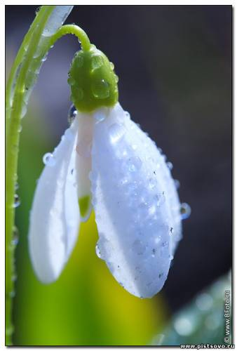
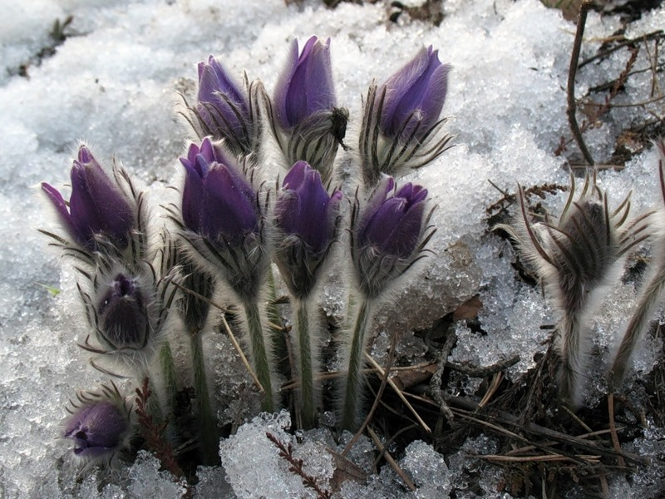
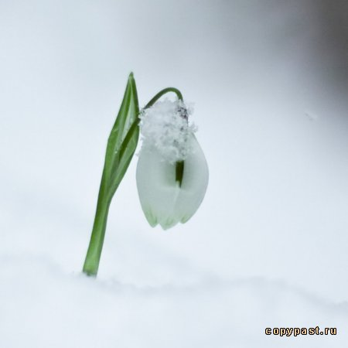
Пора
подснежников пришла!

Slide 18
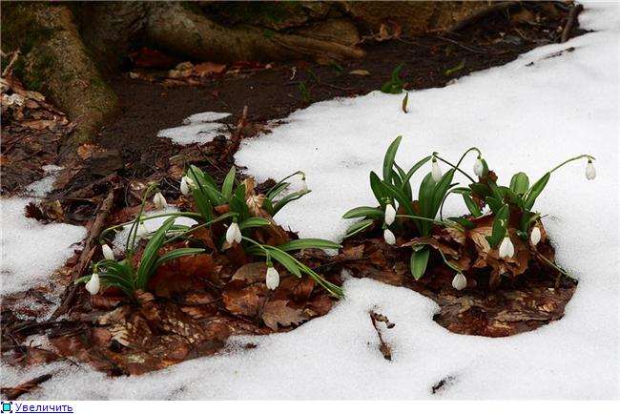
Подснежник
- маленький, хрупкий,
но в тоже время сильный цветочек

Slide 19
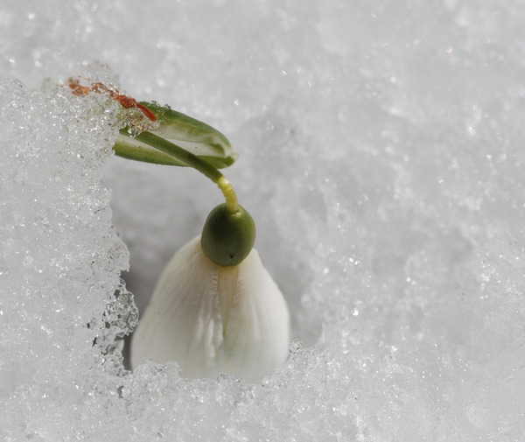
Явился украдкой, тайком, Прекрасным и хрупким созданьем, Но, сколько же мужества в нём - Цвести средь зимы утром ранним. И в мир снизошла благодать В чудесных лучах небосвода, О, как вдохновляюще знать - От сна пробудилась природа!
Алексей Комеко

Slide 20
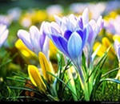
Я раньше не знал о подснежниках так много.
Обязательно поделюсь своими знаниями в классе и с друзьями.
Мне понравилось находить и узнавать новое, интересное.
Цветы украшают нашу жизнь!!!
Необходимо помнить,
что нужно беречь и охранять
красоту вокруг!!!

Slide 21
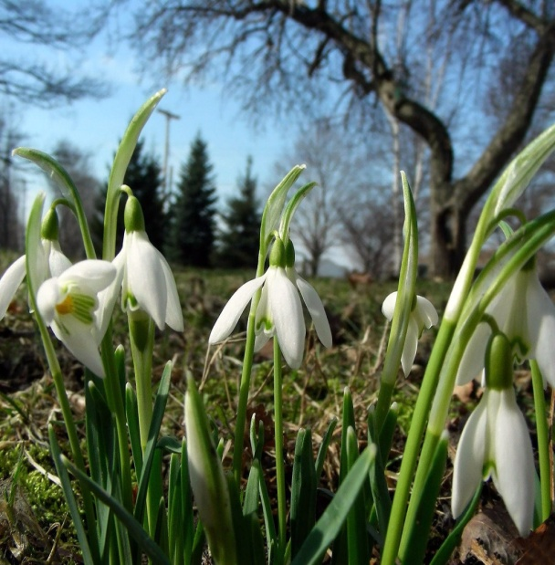
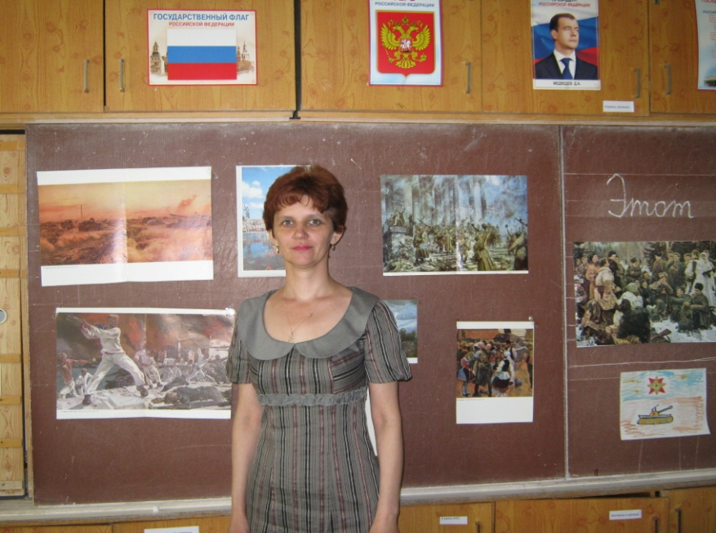
Руководитель -
Татьяна Владимировна Березина,
учитель начальных классов
МБОУ СОШ с. Царевщина,
Балтайского района,
Саратовской области

